Slide 1
Дезинсекция
Выполнили: студенты 343 группу
Вавилова Юлия
Григорьева Ирина
Дегтярёва Ирина
Кононова Дарья
Павловец Елена

Slide 2
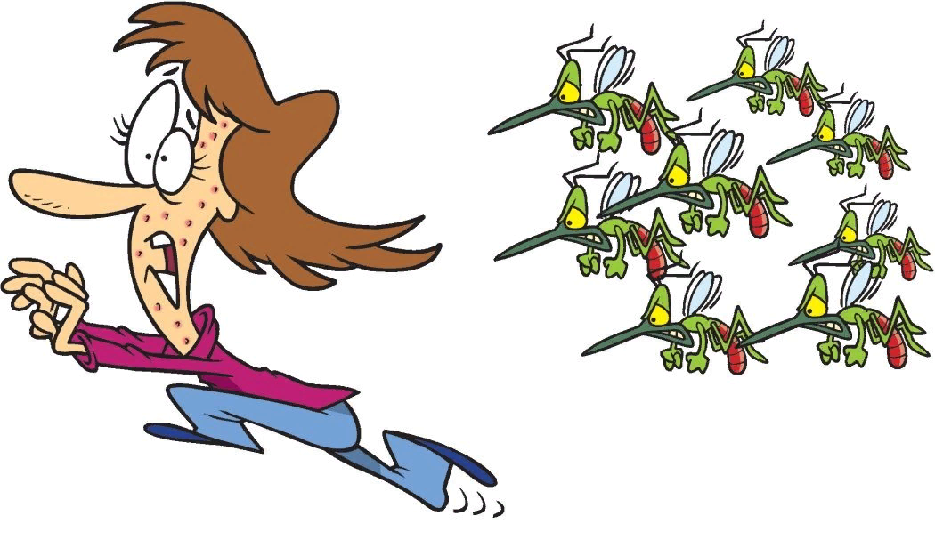
Введение
Все паразитические членистоногие могут быть переносчиками возбудителей инфекционных и инвазионных болезней животных и человека. Насекомые могут переносить инфекцию механически, загрязняя ими продукты питания, воду и подстилку.
Каждый из нас хоть раз сталкивался с ними.

Slide 3
Какие бывают средства и их отличия:
1.Инсектициды — это химический препарат, убивающий насекомых-вредителей, их личинки и яйца.
2. Акарициды — это химический препарат, убивающий клещей.
3. Инсектоакарициды - химические препараты, которые одинаково уничтожают и клещей, и насекомых

Slide 4
По характеру попадания в организм насекомого все инсектициды подразделяются на 4 группы:
Контактные-те, что убивают при непосредственном соприкосновении (внешнем контакте) с любой частью тела насекомого.
Кишечные-эти препараты попадают в организм насекомого с пищей и, всасываясь в кишечнике, отравляют его организм
Системные-Инсектициды, которые проникают в растение и отравляют его смертельным для насекомого ядом. Насекомое, поедая отравленные части растений, поражается и погибает.
Фумиганты-эти препараты отравляют организм насекомого, поступая через дыхательную систему. Применяются в газообразном виде

Slide 5
Классы опасности инсектицидов:
1 класс опасности — чрезвычайно опасны. К таким инсектицидам относят фумиганты. Применяются исключительно в складских помещениях; допуск людей в обработанные помещения — только после тщательного проветривания.
2 класс опасности — высокоопасны. Сюда относят препараты на основе действующего вещества фентион
3 класс опасности — умеренно опасны.
4 класс опасности — малоопасны.

Slide 6
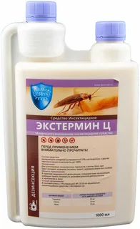
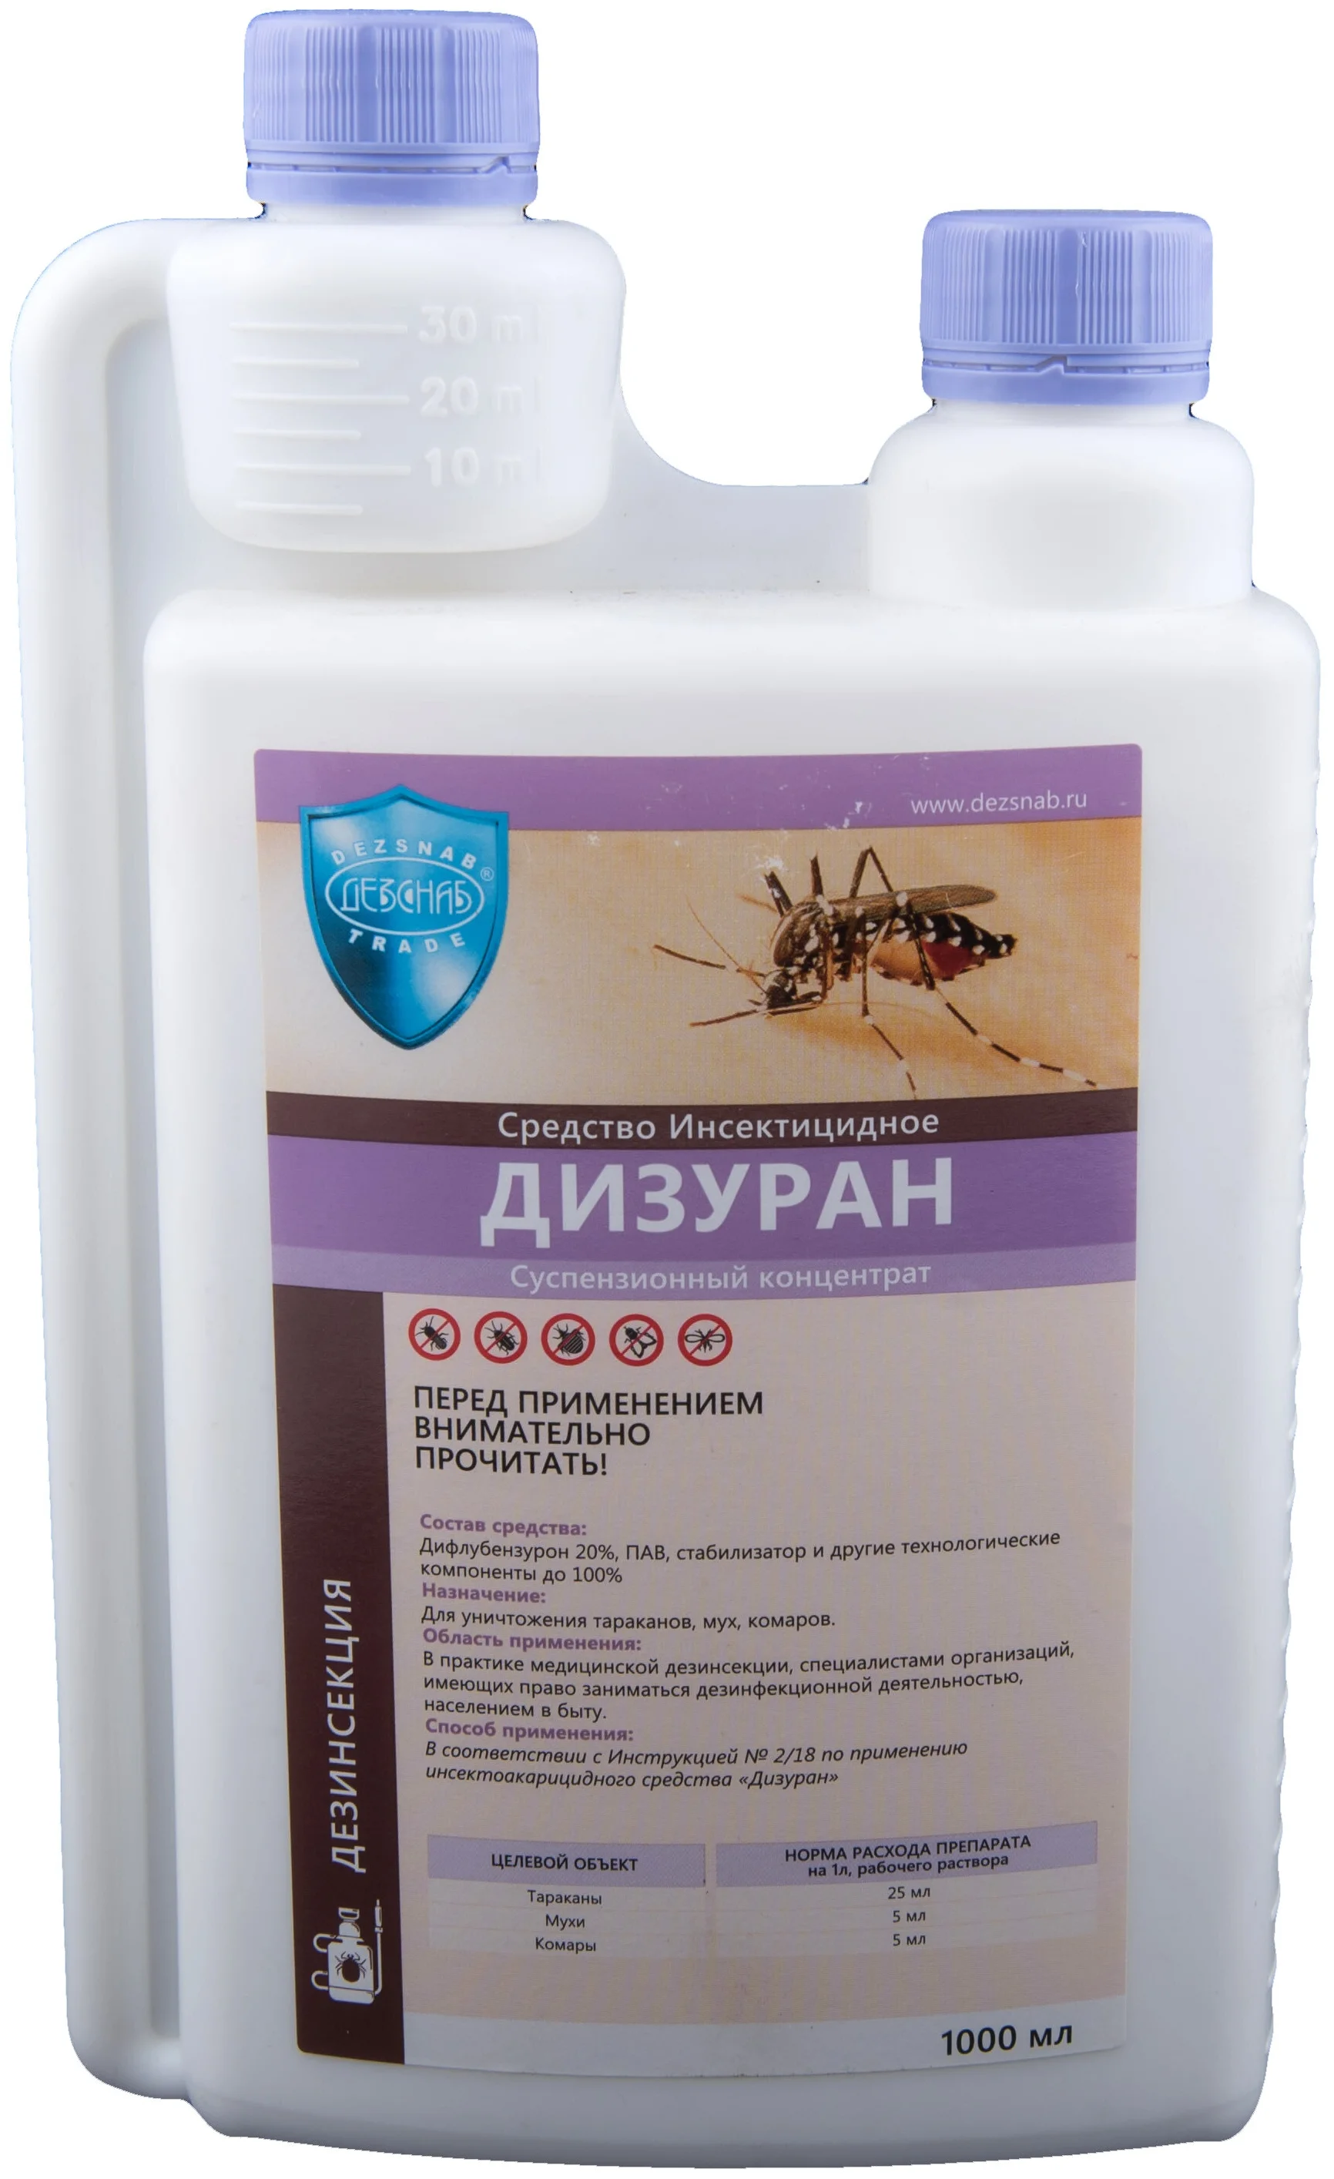
инсектицидные препараты

Slide 7
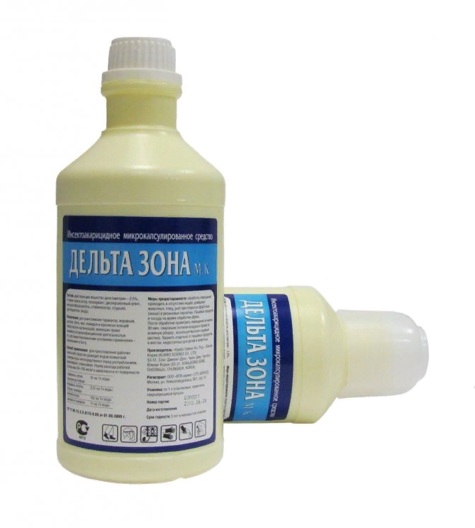
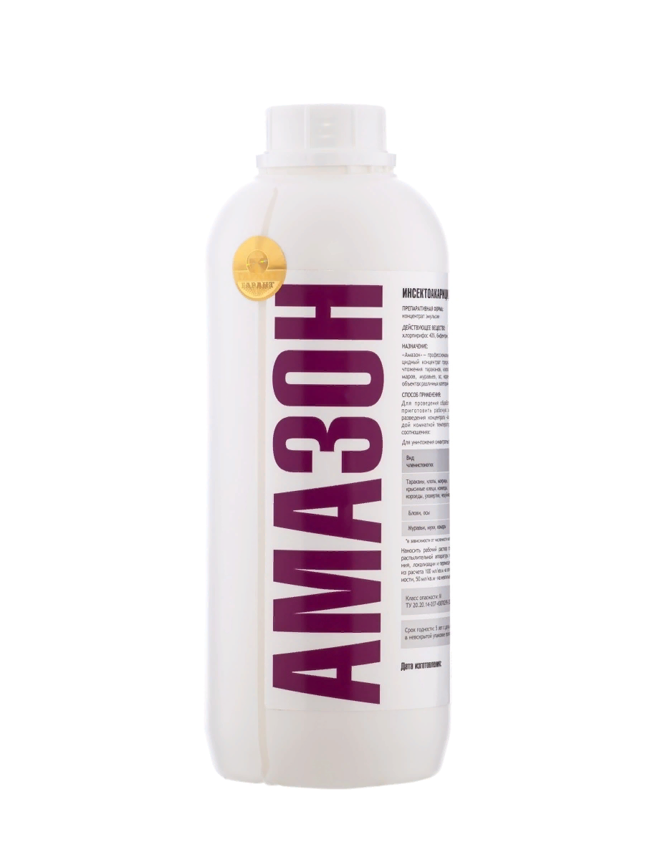
Инсектоакарицидные средства

Slide 8
Правила техники безопасности при работе с инсектицидами
Нет в природе таких химических средств борьбы с насекомыми, которые были бы совершенно безвредны для человека и животного мира. Поэтому при работе с ними необходимо соблюдать меры предосторожности.
Не пренебрегать спецодеждой. Надеть халат, косынку, перчатки, при необходимости — очки, респиратор или марлевую повязку.
• Не допускать попадания рабочих растворов на кожу, в глаза и слизистые оболочки рта и носа.
После работы с инсектицидами вымыть руки, лицо, по возможности, принять душ. Одежду постирать.
Хранение любых рабочих растворов инсектицидов не допускается.
Посуду, употреблявшуюся для приготовления рабочих жидкостей, не использовать для пищевых продуктов.
Длительность работы с инсектицидами в условиях личного хозяйства (дачного участка) не должна превышать 1 часа.

Slide 9
Утилизация
1. Сжигание, или термическое инактивирование
2. Химическое обезвреживание.
3. Контейнерное захоронение.
4. Биологическое разложение.

Slide 10
Вывод
Дезинсекция очень важна в нашей жизни, т.к. она предотвращает разные заболевания и инфекции.
Но подходить к ней нужно с умом, ведь чтобы дезинсекция прошла успешно нужно тщательно подходить к выбору средств и соблюдать меры предосторожности, так же мы должны следить за правильной утилизацией веществ, чтобы не навредить окр.среде
МЫ ЗА ЭКОЛОГИЮ!
#ЭКОЛОГИЯ#ЧИСТАЯПРИРОДА#ЧИСТОЕБУДУЩЕЕ

Slide 11
СПАСИБО ЗА ВНИМАНИЕ!

